Slide 1
Insertar elementos en una cola:
Para insertar elementos en una cola, sólo hay que seguir 3 pasos:
Crear espacio en memoria para almacenar un nodo.
Asignar ese nuevo nodo al dato que queremos insertar.
Asignar los punteros frente y fin hacia el nuevo nodo.

Slide 2

Crear espacio en memoria para almacenar un nodo.
frente -> NULL;
fin -> NULL;
nuevo_nodo
NULL

Slide 3
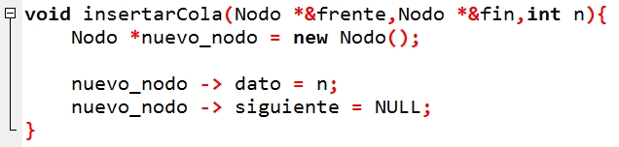
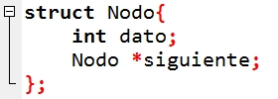
2. Asignar ese nuevo nodo al dato que queremos insertar.
n = 10;
nuevo_nodo
10
NULL
nuevo_nodo->dato = n;
nuevo_nodo->siguiente = NULL;

Slide 4
3. Asignar los punteros frente y fin hacia el nuevo nodo.
Vacía
1 o más nodos
nuevo_nodo
10
NULL
frente -> NULL;
fin -> NULL;

Slide 5
3. Asignar los punteros frente y fin hacia el nuevo nodo.
Vacía
1 o más nodos
frente
frente
10
10
NULL
NULL
fin
fin

Slide 6
3. Asignar los punteros frente y fin hacia el nuevo nodo.
Vacía
1 o más nodos
frente
frente
10
20
10
NULL
NULL
fin
fin
nuevo_nodo

Slide 7
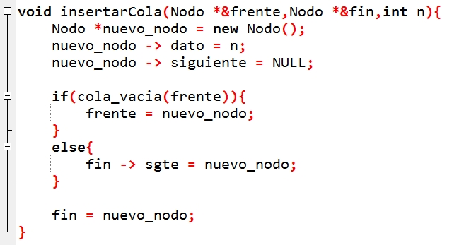
3. Asignar los punteros frente y fin hacia el nuevo nodo.
Vacía
1 o más nodos
frente
10
20
NULL
frente
10
NULL
fin
fin

